Slide 1

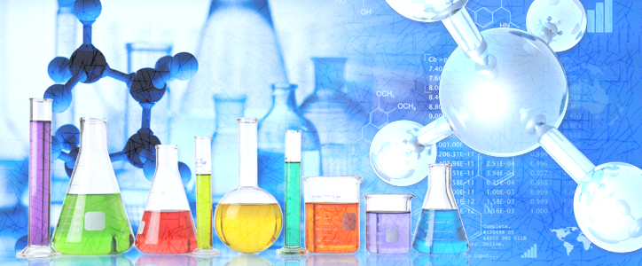
מנהל תקשוב, טכנולוגיה ומערכות מידע המזכירות הפדגוגית
אגף המקצועות הטכנולוגיים אגף מדעים
הפיקוח על הוראת מדע וטכנולוגיה בחינוך העיוני
מדע וטכנולוגיה לכל
חקר מדעי ותיכון הנדסי
מדען ומהנדס

Slide 2
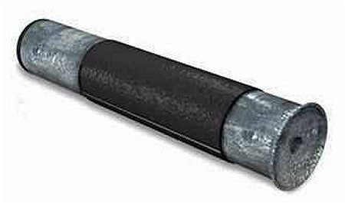
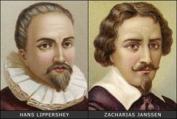
מזכוכית מגדלת למיקרוסקופ
מזכוכית מגדלת למיקרוסקופ
לאחר המצאת זכוכית המגדלת והמצאת המשקפיים התפתח ענף האופטיקה באירופה, בייחוד באיטליה ובהולנד. סוגי עדשות שונות בגדלים שונים ובאיכויות שונות נבנו, לוטשו ונחקרו.
אופטיקאים הולנדיים, זָאכַארִיאַס יַאנְסֶן ובנו הַאנְס (Zaccharias Janssen & Hans)
ערכו בשנת 1590 ניסויים בעדשות.
הם סידרו זוג עדשות במרווחים שונים בתוך גליל. בעקבות הניסויים הם גילו עקרון פיסיקלי לפיו שימוש בשתי עדשות מאפשר לראות את העצם הנראה בגודל השווה למכפלת ההגדלה בשתי העדשות.
הם הרכיבו מכשיר פשוט (בתמונה), בעל כושר הגדלה עד פי 20 מגודל העצם הנבדק. הם גילו למעשה את אופן פעולת מיקרוסקופ האור והטלסקופ.
זאכאריאס והאנס יאנסן

Slide 3
מדען או מהנדס?
האם בני משפחת יאנסן היו מדענים או מהנדסים?

Slide 4
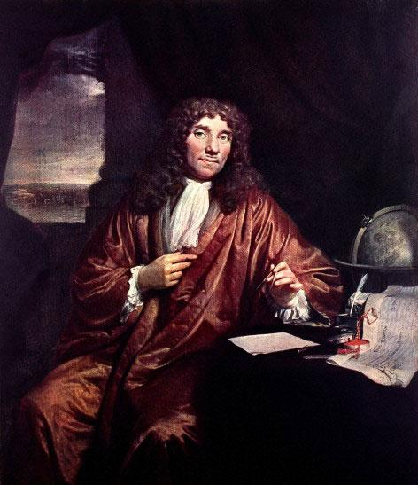
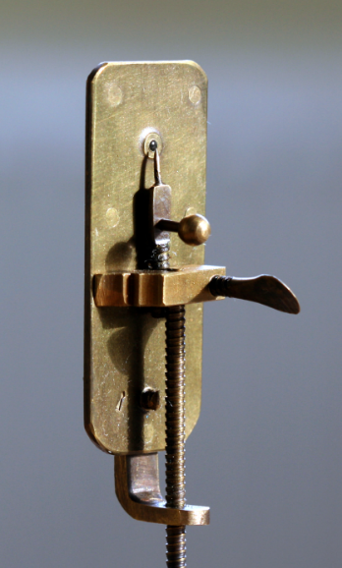
המכשיר שפיתחו בני משפחת יאנסן הוא למעשה
המיקרוסקופ הראשון
המכשיר שפיתחו בני משפחת יאנסן הוא למעשה
המיקרוסקופ הראשון
אנטון ואן לוונהוק
אנטון ואן לוונהוק שהיה שוליה בבית מסחר לבדים בהולנד, נתקל לראשונה במיקרוסקופ. באותה תקופה נהגו סוחרי בדים לבחון את איכות הבד באמצעות מיקרוסקופים פשוטים שכללו עדשה מגדילה אחת.
ואן לוונהוק, שלא היה בעל השכלה מדעית, למד את עקרונות הליטוש והאופטיקה והחל לנסות ולשפר את כושר ההגדלה של המכשירים.
לבסוף בשנת 1675, הצליח לבנות מיקרוסקופ בעל כושר הגדלה עד פי 270.

Slide 5
שאלה לדיון:
האם אנטון ון לוונהוק הוא מדען או מהנדס?
אנטון ון לוונהוק – 1632-1723

Slide 6
הנדסה
הנדסה
אינטרקציה בין תחומי דעת שונים להשגת יעד אנושי משותף
מקורות הידע:
* ידע מדעי
*ניסוי וטעיה
* שימוש בניסיון קודם.
העוסקים בתחום:
מהנדסים
טכנולוגים
המטרה:
מענה לצרכים ובעיות קיומיות לתועלת ולרווחת בני אדם
השיטה:
תיכון – הגדרת הבעיה, הצורך, האילוצים והדרישות
תכנון ויישום פתרון מתאים
התוצרים:
מוצר טכנולוגי - תוצר מוחשי ו/או שימושי

Slide 7
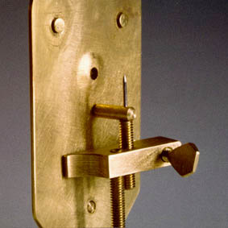
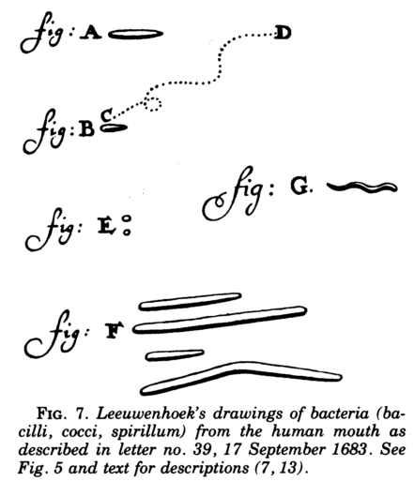
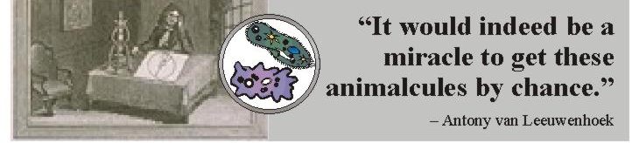
הנדסה
בעזרת המיקרוסקופ שבנה, ון לוונהוק החל לבחון חרקים ואח"כ תוכנם של נוזלים וצמחים, הוא גילה לראשונה את התאים המרכיבים את הצמחים, הוא צפה לראשונה בתאי דם ובחיידקים.
ואן לוונהוק הפך לחבר בחברה המלכותית למדעים של לונדון, ובמשך 50 שנה, כמעט עד מותו, שלח אליה כ – 560 מכתבים המתארים את תצפיותיו במיקרוסקופ ותגליותיו.
ון-לוונהוק תיאר כיצד התבונן במיקרוסקופ שלו במי גשם וראה שם המוני יצורים מיקרוסקופיים, שאותם כינה Animalcules –
חיות קטנות. לימים התברר שהתכוון לפרוטוזואות, יצורים חד-תאיים החיים במאגרי מים.

Slide 8
הנדסה
ון לוונהוק החל כמהנדס.
המיקרוסקופ שבנה פתח פתח לתחום מדעי חדש –המיקרוביולוגיה.
ון לוונהוק השתמש במיקרוסקופ לעריכת מחקרים מדעיים.
מה מאפיין את העבודה המדעית?

Slide 9
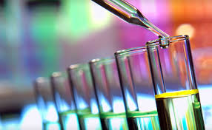
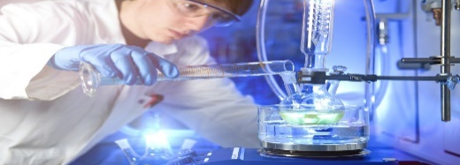
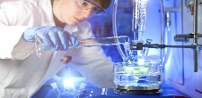
מדע
מדע
המטרה: ידע
חקירת תופעות ומציאת חוקיות בטבע
השיטה:
שאילת שאלות.
העלאת השערות
ניסויים אמפיריים מבוקרים.
הסקת מסקנות
התוצרים:
ידע,
והכללתו לתיאוריות וכללים
הידע
מפורסם בכתבי עת וספרים מדעיים
ובמדיום הדיגיטלי
(תהליך המאשר את תוקף הידע ומהימנותו)
העוסקים בתחום:
מדענים חוקרים

Slide 10
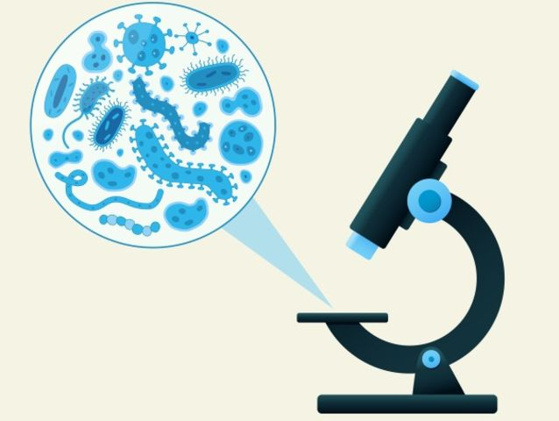
ומה ון – לוונהוק חשב? כיצד תיאר את עבודתו?
ומה ון – לוונהוק חשב? כיצד תיאר את עבודתו?
"עשיתי את עבודתי לא כדי לגרוף את השבחים שאני נהנה מהם כיום, אלא בעיקר מתוך הערגה לידע, שאני חש כי היא מצויה בי יותר מאשר אצל מרבית האנשים".
בחינה מדוקדקת ומודרנית של ממצאיו ושל שיטות העבודה שלו מעידה על עבודה מסודרת בסטנדרטים גבוהים. ב-1981 איתר המומחה הבריטי למיקרוסקופיה בריאן פורד (בעצמו חוקר עצמאי) כמה מהדוגמאות המקוריות שון-לוונהוק שלח לחברה המלכותית של לונדון, ומצא שהן עמדו במבחן הזמן והשתמרו היטב, כ-300 שנה לאחר הכנתן.

Slide 11
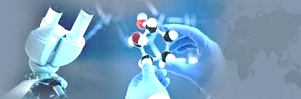
מדע
ענף ידע העוסק באוסף של עובדות או אמיתות המסודרות באופן
שיטתי ולפיכך מצביע על פעילותם של חוקים כלליים- חוקי טבע.
מדע היא שיטה לאיסוף ידע אודות העולם באמצעות תצפית, ניסוי והסקה שיטתיים, ודרכי מחקר שנועדו לפתח ידע זה.
השיטה המדעית כוללת עקרונות ותהליכים המשמשים לאיסוף ידע מדעי, ומכונה גם מחקר המחקר המדעי מתבצע במוסדות מחקר אקדמאים ובחברות כלכליות שונות.
"ידע מדעי אינו תלוי בזהותו וחשיבותו של מי שאומר אותה, אלא בהוכחה בלתי תלויה המעוגנת בניסוי"
ברונובסקי, Colombia University Press, New York , 1978

Slide 12
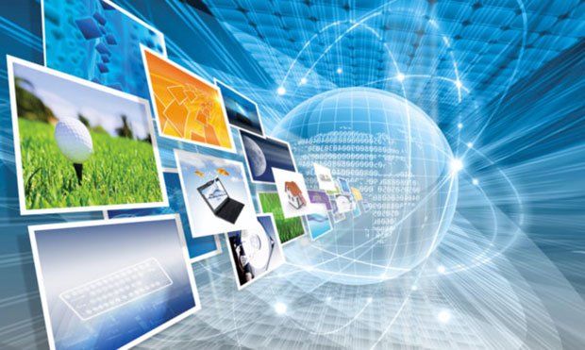
טכנולוגיה
שינוי של העולם הטבעי שנעשה כדי למלא את הצרכים או רצונות האדם .
מכלול הידע המצטבר של המין האנושי "לעשות את כל אשר הוא יודע לעשות"
"במקום שיש אדם יש טכנולוגיה"
ג'ורג' בוגליארלו
The History and Philosophy of Technology , University of Illinois Press, 1979

Slide 13
הבחנה בין שיטות במדע לאלו בהנדסה
 | מדע | הנדסה
המניע לתהליך | המדע חותר לפתח תאוריות שעוזרות להבין ולהסביר את התופעות בעולם הסובב אותנו שאילת שאלות מדע מתחיל עם שאלה על תופעה כמו: איך אפשר להסביר שהשמים כחולים? - או מה גורם למחלת הסרטן? | הטכנולוגיה חותרת למצוא פתרונות טכנולוגיים כדי לענות על הצרכים של בני האדם בעולם שבו הם מתקיימים. הגדרת בעיות הנדסה מתחילה עם בעיה, צורך או מתן מענה לרצון שעולה או לקושי שצריך לפתור כמו: צמצום התלות של המדינה בדלקים פוסיליים עשוי לעורר מגוון של בעיות הנדסיות כמו: עיצוב מערכות תחבורתיות, חלופי תאים סולריים משופרים,
השיטה: ביצוע פעילות לחיפוש תשובות/ פתרונות לבעיה | עריכת ניסויים מדעיים: הצגת השערות, זיהוי של משתנים תלויים ובלתי תלויים תוך שליטה במשתנים. איסוף ועיבוד תוצאות מתן הסברים | חקירה שמטרתה לצבור נתונים, לזהות משתנים רלוונטיים, לזהות את הדרך היעילה ביותר והמתאימה ביותר למגוון התנאים.

Slide 14
הבחנה בין שיטות במדע לאלו בהנדסה
 | מדע | הנדסה
ניתוח ופרשנות נתונים | שימוש בסטטיסטיקות בגרפים וטבלאות כדי לזהות תכונות ודפוסים משמעותיים. | ניתוח נתונים שנאספו בבדיקות כדי לבדוק עד כמה המוצר: עומד בקריטריונים ופותר בעיה במסגרת המגבלות.
תוצרי התהליך | ידע מדעי תקף, תיאוריות וחוקים מדעיים | פתרונות טכנולוגיים, מוצרים שיש לאדם צורך בהם.
הערכת המידע | פרסום בכתבי עת מדעיים ,ספרים ובמדיום הדיגיטלי וכן הצגת הידע בכנסים מדעיים. הידע המדעי עובר תהליך של ביקורת עמיתים המתקפת אותו. | שיתוף פעולה בין עמיתים לאורך כל התהליך. ביצוע שלב קריטי של בחירת הפתרון המבטיח מתוך שדה של רעיונות נוספים.

Slide 15
התייחסויות לטכנולוגיה
טכנולוגיה העניקה לאדם יתרון לעומת יצורים אחרים ואפשרה לו לחצוב
לעצמו נישה אבולוציונית ייחודית;
תופעות לוואי של הטכנולוגיה (בעיות אקולוגיות: זיהום אוויר, מים, קרקע,
השמדת מינים, פגיעה באוזון, תופעת החממה)
(דוגמאות: אסון צ'רנוביל, אסון פוקושימה)
בעיית החברה הטכנולוגית (העולם החדש של אורוול "1984" ה"אמצעים"
הפכו ל"מטרה"; הטכנולוגיה שולטת בנו)
היא פותחת דלתות אך אינה מכריחה אותנו להיכנס דרכן.
(דיונים בנושא: שימושי הנדסה גנטית לייצור צמחים משופרים ולשכפול
אברי אדם או בע"ח).

Slide 16
התהליך הטכנולוגי הנדסי
התהליך הטכנולוגי הנדסי מהווה את הליבה המתודולוגית של
הטכנולוגיה וההנדסה ולפיכך חשוב ביותר לזמן לתלמידים אפשרויות
חוזרות ונשנות להתנסויות מעשית בתהליך.
חשוב שההתנסות בתהליך תהייה אותנטית ותשקף כמה שיותר את
אופיו של התהליך כפי שהוא מתרחש בחיים האמיתיים.
הפתרון הטכנולוגי/הנדסי שואב מידע מתחומי דעת שונים בהתאם להקשר

Slide 17
מקורות להשוואה בין התהליכים:
A Framework for K-12 Science Education: Practices, Crosscutting Concepts, and Core Ideas, National Research Council. (2012).
Bybee,R.W Scientific and Engineering Practices in K–12 Classrooms Understanding. A Framework for K–12 Science Education. 2011 NSTA's journals.

